Slide 1
Présentation Ajax
24/12/2020

Slide 2
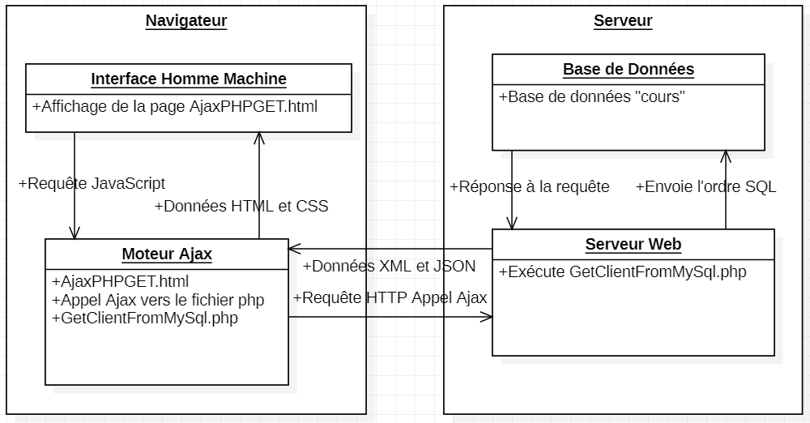
Architecture Ajax

Slide 3
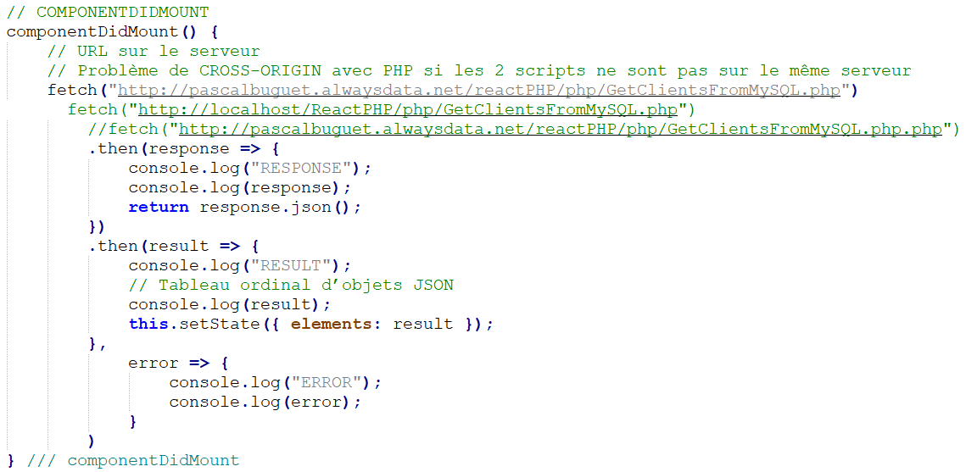
Appel Ajax dans AjaxPHPGET.html
On fait un appel Ajax avec la méthode fetch() qui appelle un programme PHP.
L’appel Ajax se fait dans la méthode componentDidMount() de la classe Liste.

Slide 4
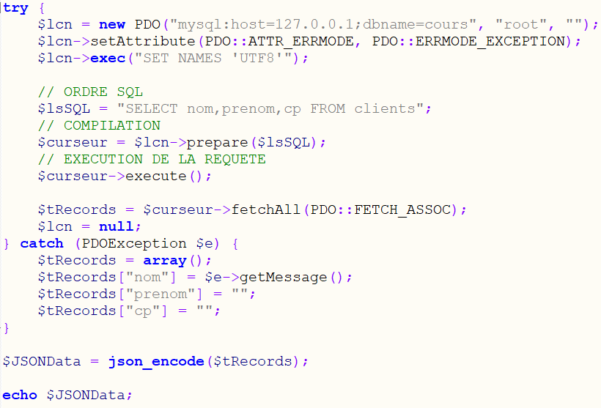
Requête SQL dans GetClientsFromMySQL.php
Le programme PHP se connecte à la base de données « cours », puis envoie l’ordre SQL à exécuter.
Les résultats de la requête SQL sont récupérés dans un fichier JSON.

Slide 5
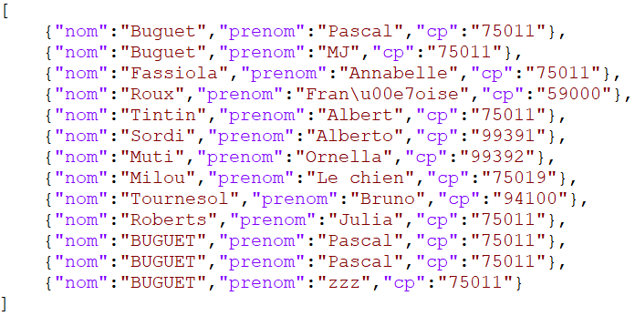
Résultats de la requête SQL en format JSON
Les résultats en format JSON obtenus par l’exécution de GetClientsFromMySQL.php sont envoyés vers le moteur Ajax en réponse à l’appel Ajax du script contenu dans le fichier AjaxPHPGET.html par la méthode fetch().

Slide 6
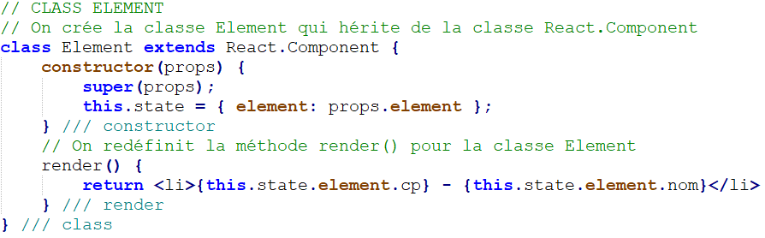
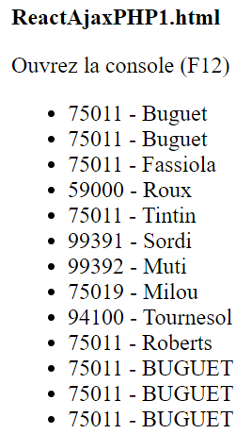
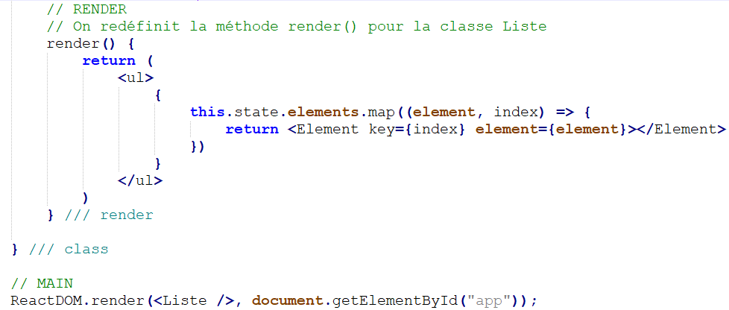
Affichage des résultats sous forme de liste dans le navigateur
Résultats dans le navigateur :

